Slide 1
Privacidad y Gobierno Electrónico
Pablo Corona Fraga

Slide 2
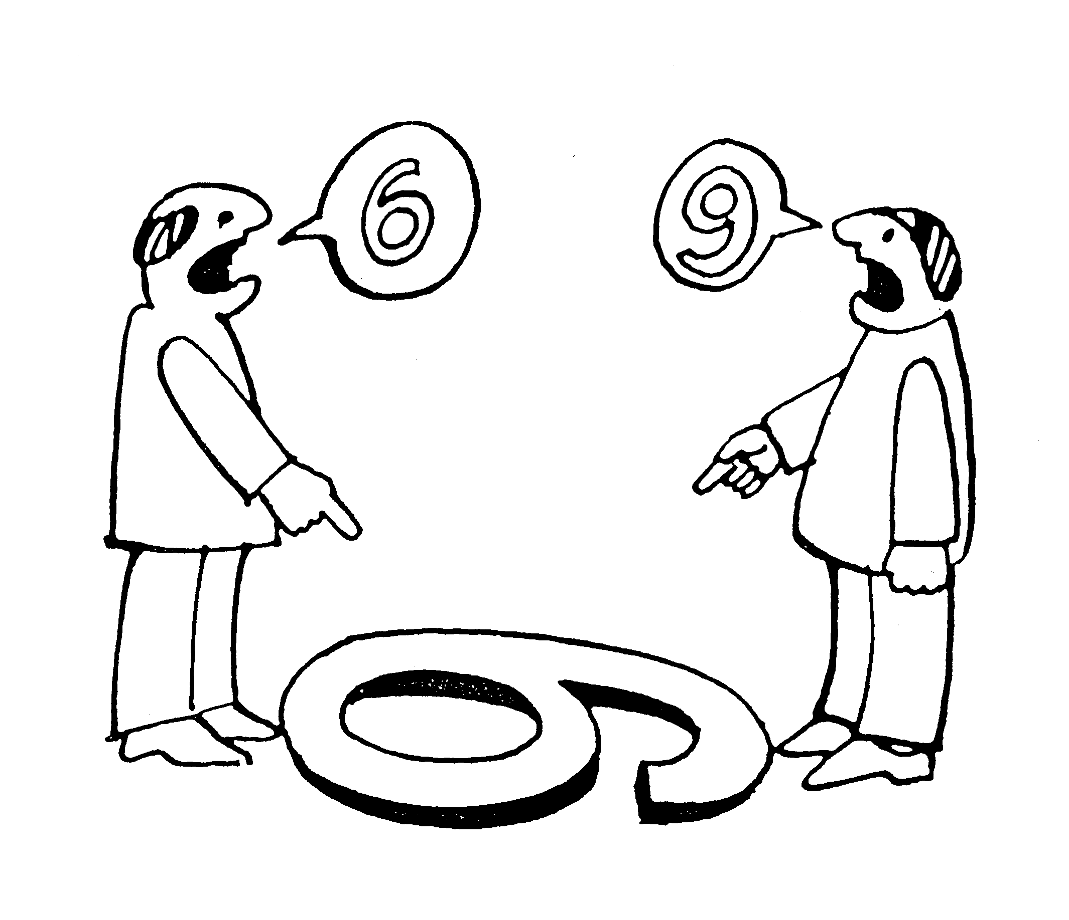

Slide 3
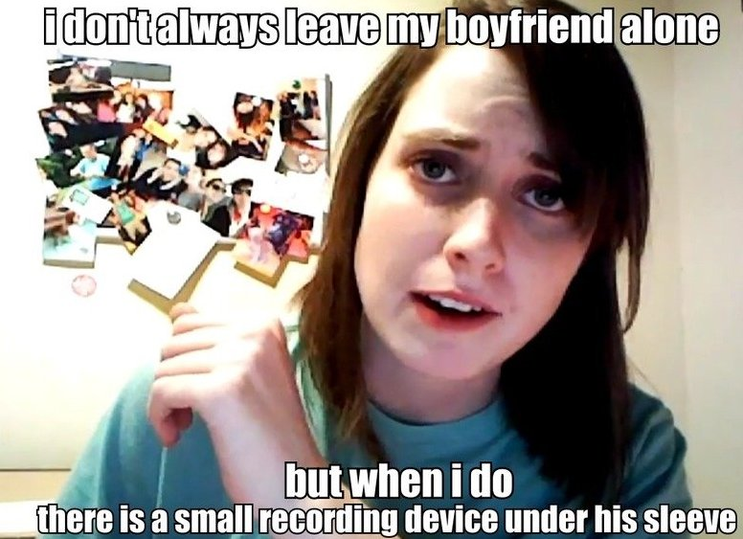
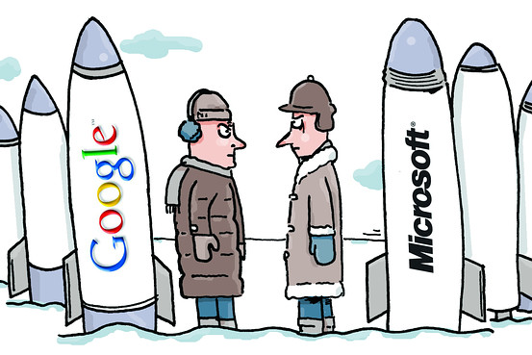
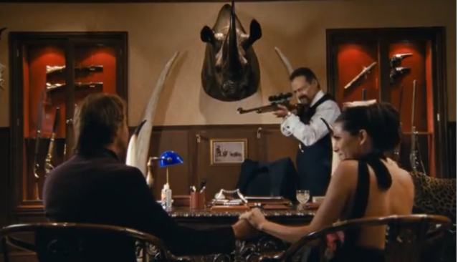
¿Quién quiere información?

Slide 4
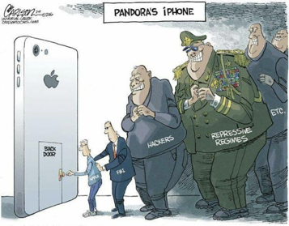

Slide 5
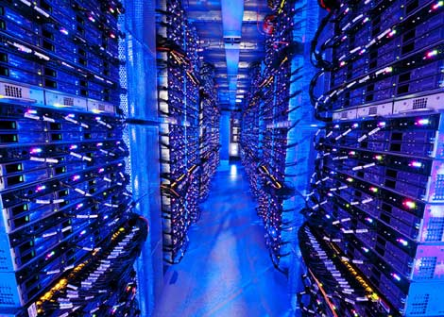
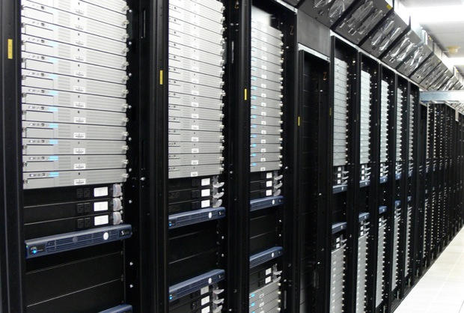
Cloud

Slide 6
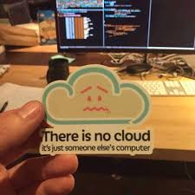
Who do you trust?

Slide 7
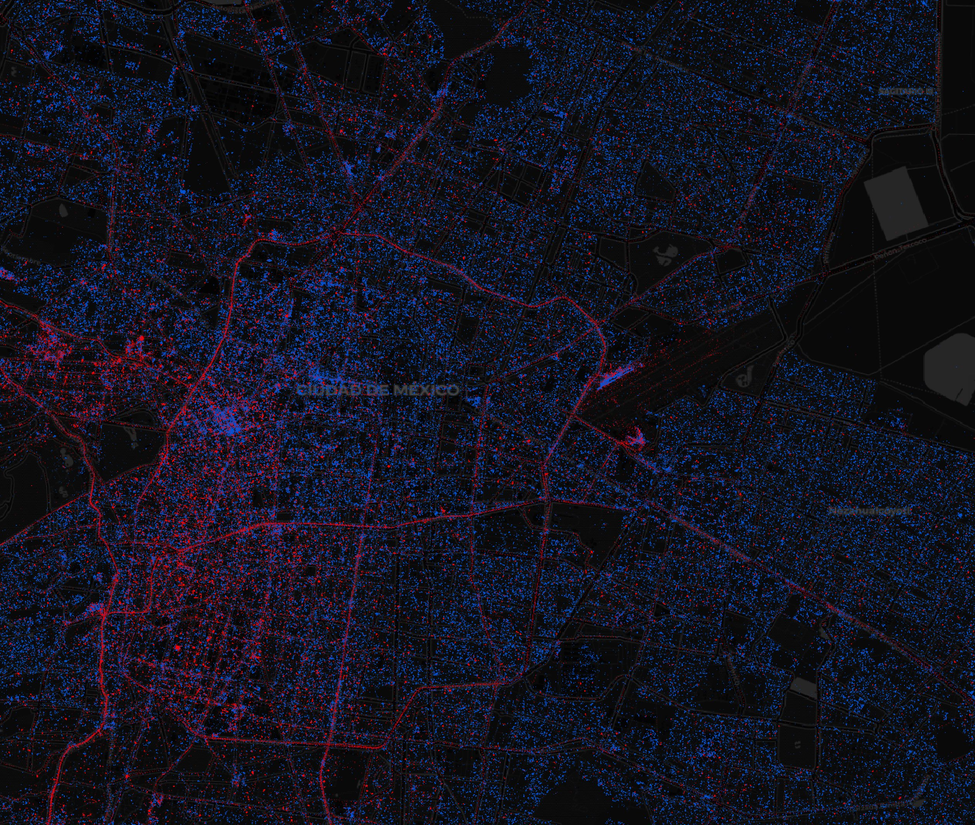
CDMX
= iPhone
= Android

Slide 8
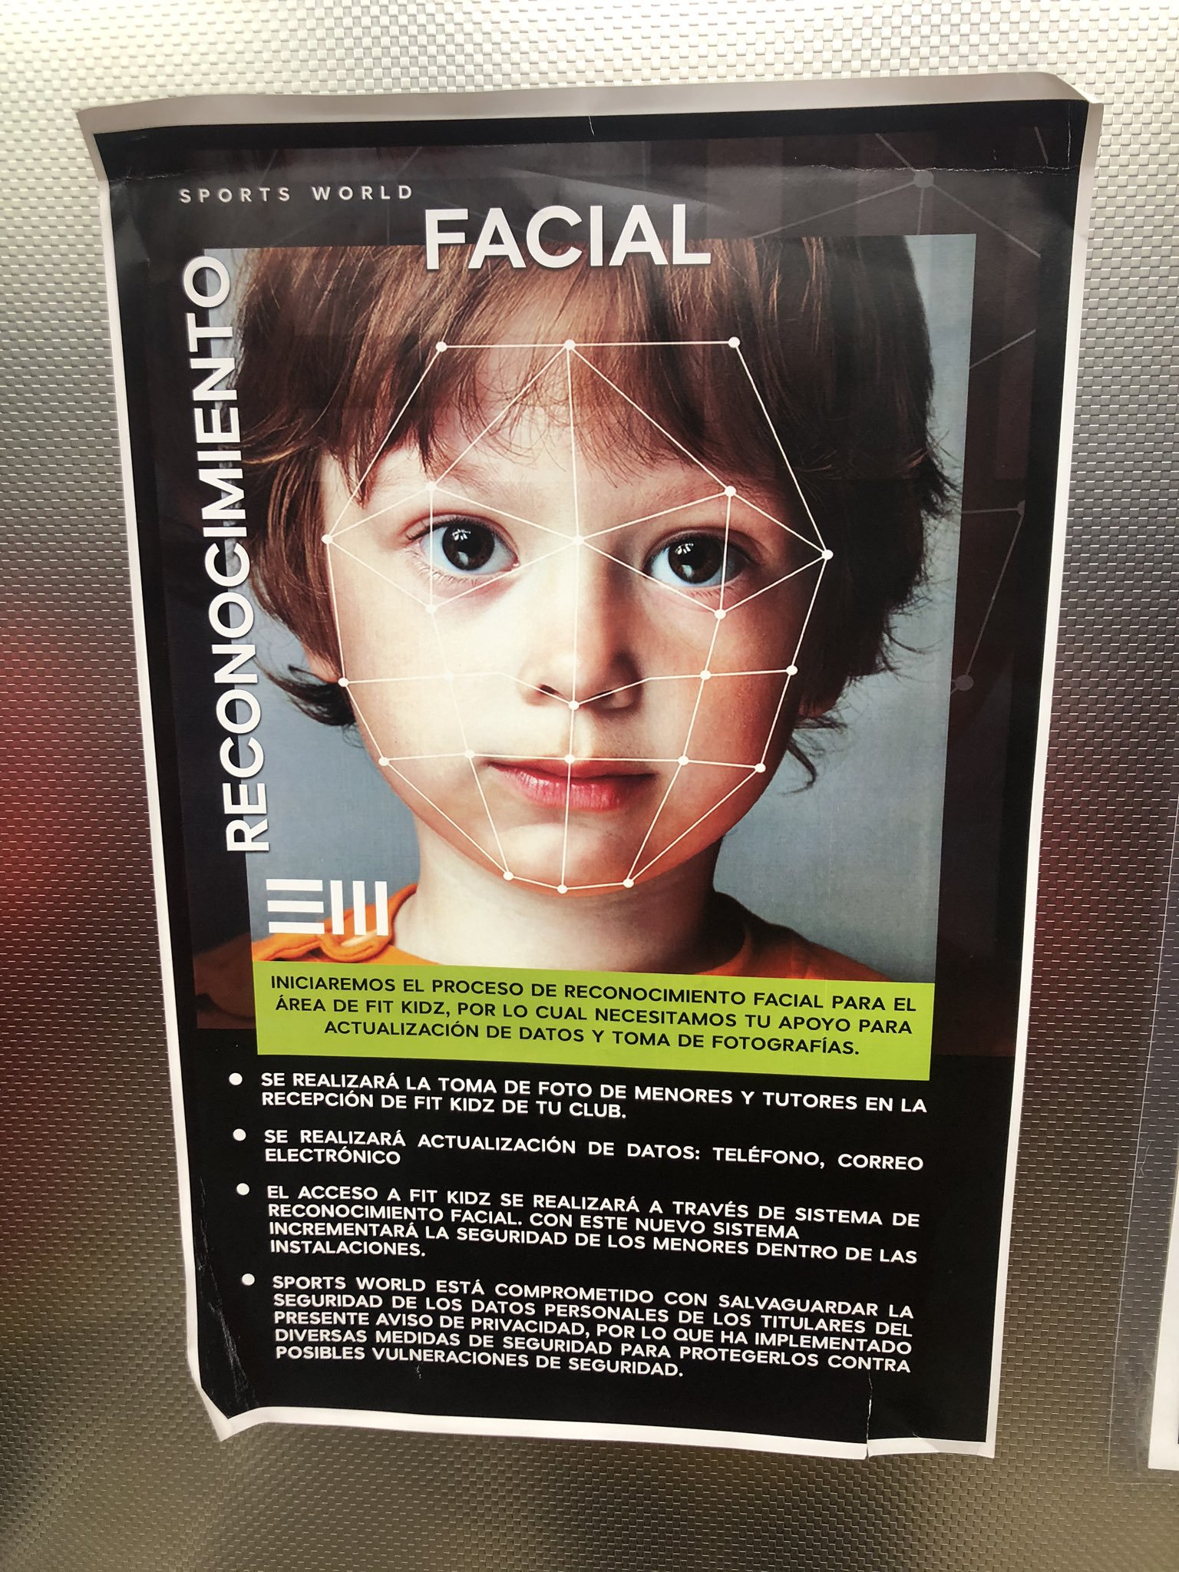
Análisis de impacto a la privacidad

Slide 9
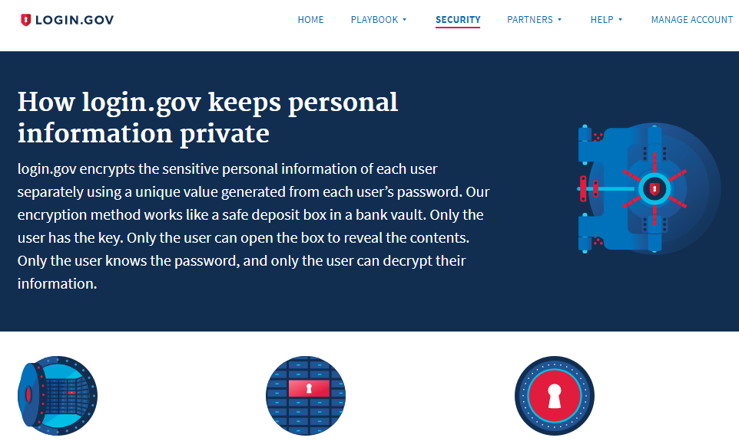
Privacidad por diseño y por defecto

Slide 10
Privacidad por diseño y por defecto

Slide 11
Pablo CORONA FRAGA
pcoronaf@nyce.org.mx
@pcoronaf

